Slide 1
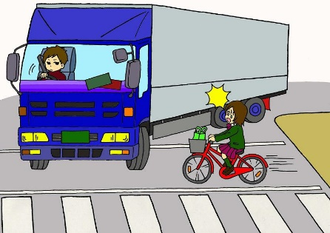
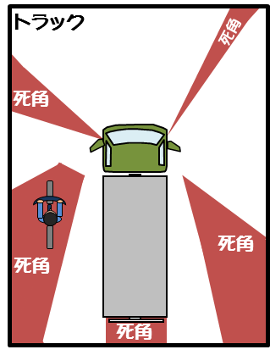
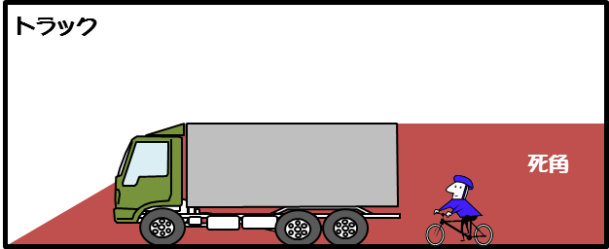
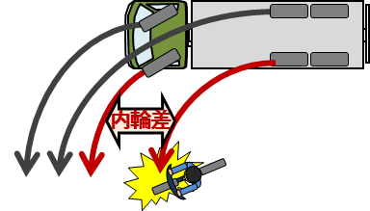
死角と内輪差の危険性
①死角の危険性
車のドライバーから、どうしても見ることのできない範囲を「死角」といいます。
自動車は、構造上、ドライバーの左右斜め前または後ろ部分が死角となり見えていないことがあります。
ドライバーの方は、右左折時にはミラー及び目視での安全確認を徹底し、徐行や一時停止をする等、特に注意しましょう。
「人がいるかもしれない」と思い運転することがポイント！！
②内輪差の危険性
自動車がカーブや右左折で進行する際、前輪が通ったところよりも後輪は内側を通る「内輪差」が発生します。
特に大型車では内輪差が大きくなり、十分離れていたのに巻き込まれてしまう、という事故が起こり得ます。
【埼玉県警察】

